Slide 1




润电能源科学技术有限公司
CR Power Energy Science and Technology Co. Ltd.

Slide 2
华润集团
2
支香港蓝筹
华润电力、华润置地
位列香港恒生指数成份股
国务院国资委直接监管和领导的国有重点骨干企业之一
6
家香港上市公司
华润电力、华润置地、华润啤酒、
华润水泥、华润燃气
与大众生活息息相关的多元化企业集团
7
大战略业务单元（SBUs)
消费品、电力、地产、水泥、
燃气、 医药、金融
在资本市场拥有举足轻重地位的引导者
17
家一级利润中心
45
1,987
11,000
万员工
总资产逾
家实体企业
亿RMB

Slide 3
华润电力
科技工业
零售与消费品
华润集团的旗舰香港上市公司
金融
电力
华润电力控股有限公司
地产
医药
燃气
水泥

Slide 4
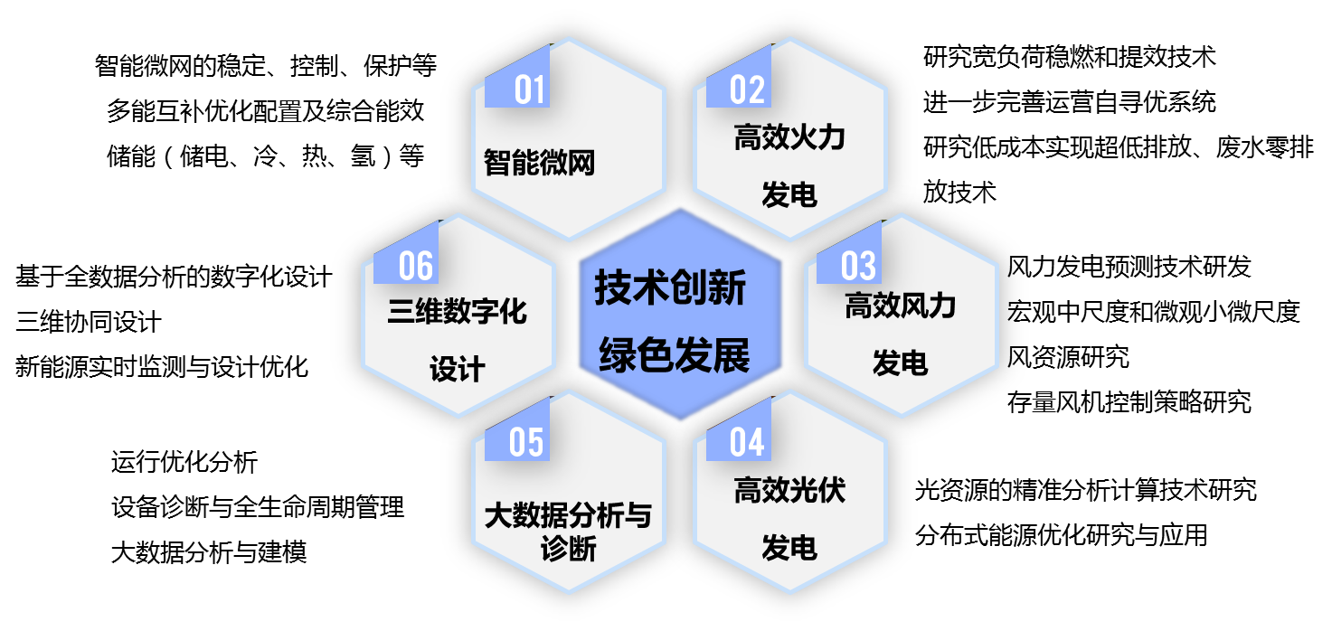
华润电力技术研究院
做为华润电力的技术研发平台、技术服务平台、科研类企业并购平台，将汇聚全球智力资源，打造全国领先、世界一流的电力技术研究机构，推动能源行业健康可持续发展。

Slide 5

润电能源科学技术有限公司
润电能源科学技术有限公司（简称：润电科学；也称：华润电科院）成立于2017年，前身为国网河南电科院电源专业。公司传承河南电科院60年的技术积淀，秉承“知识创造价值”的宗旨，致力于为发电企业提供机组调试、性能检测、故障诊断及处理、系统及控制优化、技术监督等基础性服务以及创新性研究和应用工作，是华润电力控股有限公司火电及新能源业务主要的创新研发及技术支持机构。
河南 郑州 广东 深圳

Slide 6
组织结构
董事会
监事会
公司实行四办七中心
矩阵式管理模式
总经理
副总经理
综合管理办公室
调试技术中心
轮机技术中心
锅炉技术中心
材料技术中心
环化技术中心
智能技术中心
电气技术中心
创新管理办公室
项目管理办公室
经营管理办公室
财务分部

Slide 7
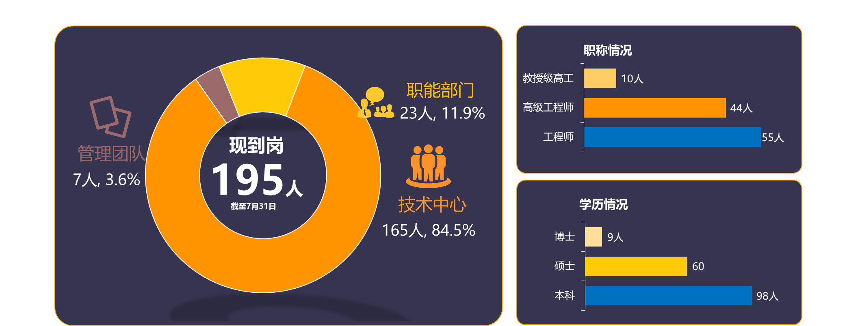
现有人员结构

Slide 8
主营业务
9项监督
绝缘、金属、热工、电测、化学 环保、节能、继电保护及安全自动装置、励磁系统及电压质量
5项管理
压力容器及承压部件、计量、励磁系统、旋转设备振动和特种设备
技术监督
常规服务
主要及辅机设备的应急服务、
故障诊断、解决方案
产品化服务
给水弱氧化（WOT）处理、
先进控制器、汽轮机
叶片安全性能评价等
01
生产
业务
02
03
1000MW
具有电源类超超临界1000MW等级机组及以下各类火电机组调试能力，
技术服务
基建调试

Slide 9
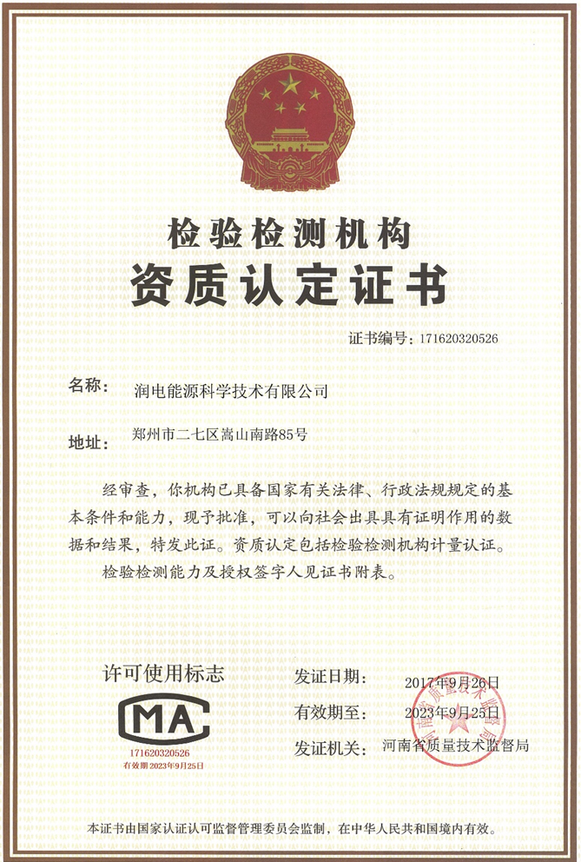
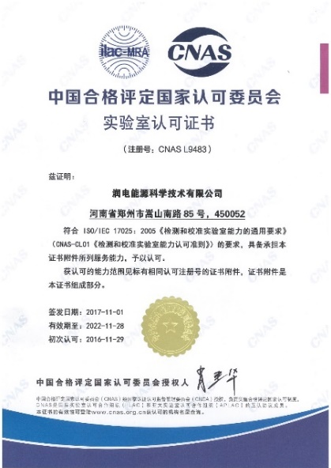
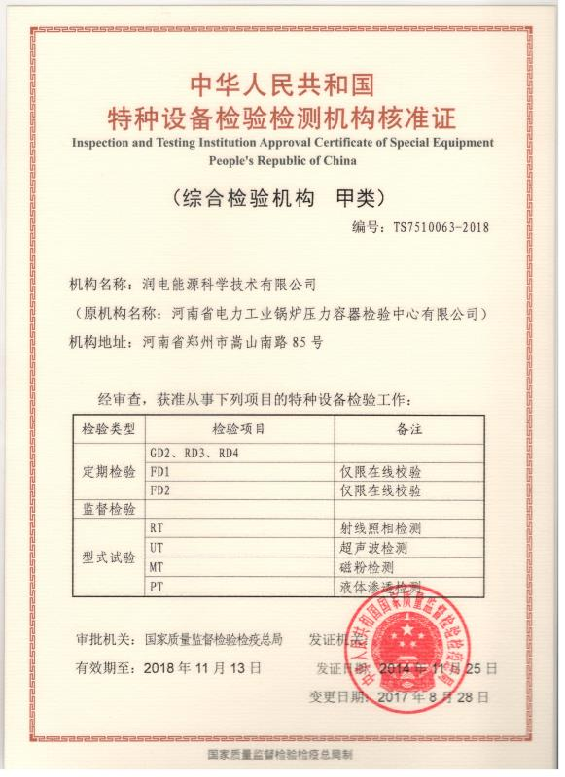
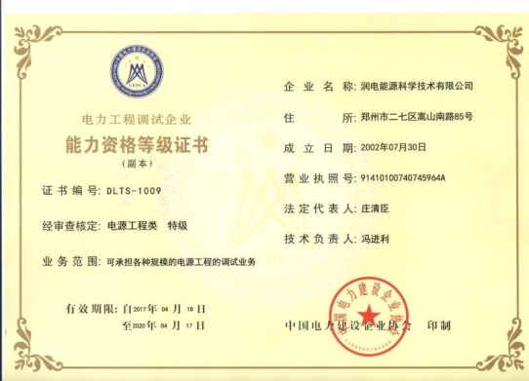
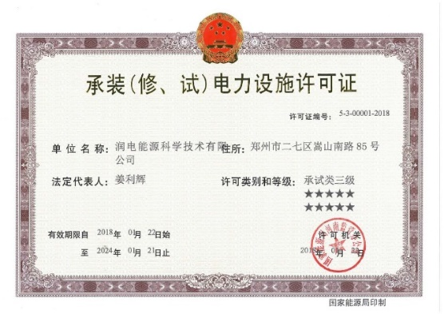
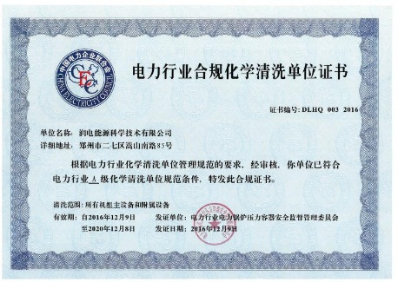
企业资质
拥有多项国家级、省部级
专业资质：
电源工程类特级调试资质
承装（修、试）电力设施许可证
发电厂热力设备化学清洗A级资质
特种设备检验检测机构核准证(甲类)
检验检测资质认定证书（CMA）
实验室认可证书（CNAS）

Slide 10
你的薪酬是如何构成的？
薪酬水平在当地一般为75分位
基本工资
内部
公平
外部
竞争
现金补贴
薪酬
各种福利
为岗位付薪
为绩效付薪
为能力付薪
绩效奖金、年终奖
特别奖金
中长期激励

Slide 11
你的福利是如何构成的？
01
五险一金
话费/电话卡
08
11
12
02
商业保险
员工生日会
09
10
05
13
04
06
03
家属商业保险
育婴室
10
03
07
14
04
带薪年假
礼金帛金
11
02
08
12
社团活动
05
员工餐厅
01
09
13
艰苦地区补贴
06
宿舍
14
家属开放日
07
健身房

Slide 12

双通道发展体系
双通道发展体系，总有一款适合你
管理发展通道
专业发展通道
科学家/华润电力院士
/首席专家
副（助理）总裁级
部门总经理
资深专家
技术总监/运营总监/高级专业
总监；部门副总/专业总监
高级专家
部门助总/专业副总监
专家
部门助总/专业助理总监
资深主任师
主任师
高级师
专业师
助理师
专员

Slide 13
岗位需求
招聘部门 | 拟招聘岗位名称 | 人数 | 专业要求 | 学历要求
轮机技术中心 | 试验研究岗 | 2 | 热能动力工程及相关专业； | 硕士
轮机技术中心 | 创新研发岗 | 1 | 风能资源应用、空气动力学、流体力学、热能动力工程、轮机及相关专业； | 硕士
材料技术中心 | 工程力学研究 | 2 | 化工机械、机械自动化、机械设计、工程力学及相关专业； | 硕士
环化技术中心 | 电力化学研究与应用 | 1 | 锅炉补给水处理、炉内处理、凝结水精处理、废水处理及相关专业； | 博士
环化技术中心 | 电力环保研究与应用 | 1 | 电力烟气净化、烟气消白、固废处理及相关专业； | 博士
智能技术中心 | 控制工程 | 1 | 控制科学与工程、热能动力工程及相关专业 | 硕士
智能技术中心 | 网络与工控安防 | 1 | 计算机科学与技术 | 硕士
智能技术中心 | 软件开发与系统集成 | 1 | 计算机科学与技术及相关专业 | 硕士
智能技术中心 | 先进控制技术研究 | 1 | 控制科学与工程及相关专业 | 硕士
智能技术中心 | 人工智能与信息技术研究 | 1 | 计算机科学与技术、应用数学、信息与通信工程及相关专业 | 硕士
电气技术中心 | 创新研发岗 | 2 | 电力系统自动化、电气工程自动化、电力电子、新能源发电（电气工程）及相关专业 | 硕士/博士

Slide 14
招聘程序
秋季校招时间段：2018年9月5日-10月31日
秋季校招对象：2019届全日制应届毕业生
申请方法：
1. 微信端申请，请关注公众号“华润电力招聘”，点击左下方“加入我们”。
2. 电脑登录官方招聘网站：网站：http://careers.crpower.com.cn/。
3. 每人可以申请三个岗位，请在简历附件处上传成绩单（盖章）和就业推荐表（如有）。
招聘流程：网申及在线测评 → 宣讲会 → 简历筛选 → 面试 → 体检 → 录用通知

Slide 15
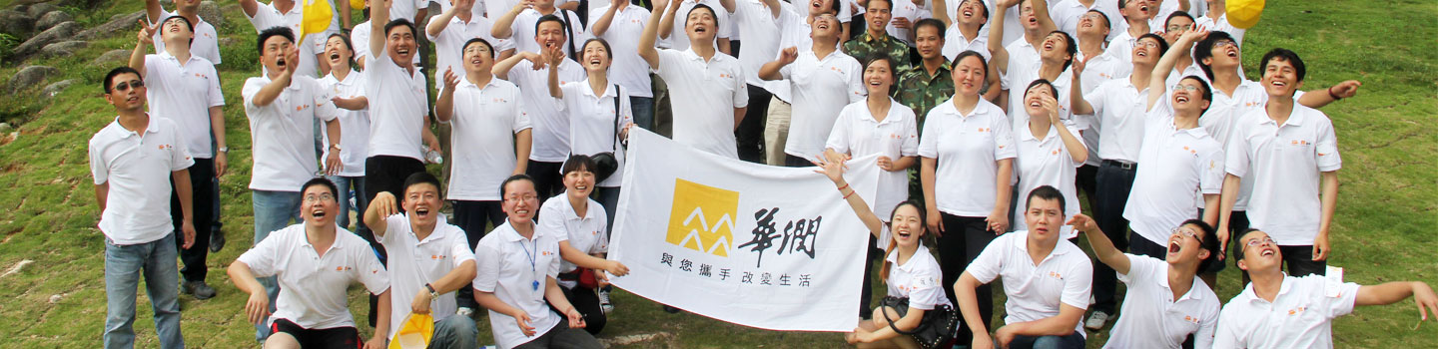
给你梦想平台，许你光明未来！
润电能源科学技术有限公司
CR Power Energy Science and Technology Co., LTD.

